Slide 1
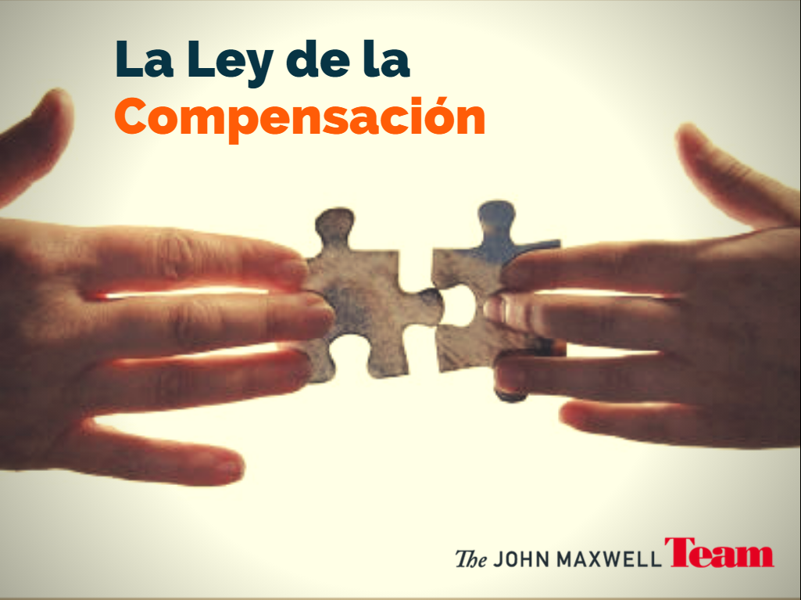
Tienes que ceder para crecer

Slide 2
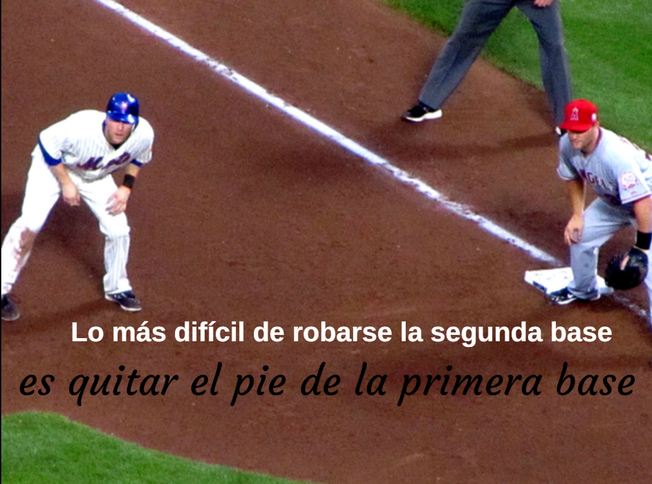

Slide 3

Sube
El próximo paso
¿Qué tienes que hacer para alcanzar tu potencial?
¿A qué estás dispuesto a renunciar?
¿A qué tendrás que renunciar?
No querer renunciar a nada, es la razón clave que causa que las personas no alcancen su potencial.

Slide 4
Sube
Las verdades sobre las compensaciones
Están disponibles toda nuestra vida.
Son oportunidades para crecer.
Nos ayudan a hacer cambios personales difíciles.

Slide 5
Sube
Las verdades de las compensaciones
Disponibles todas nuestras vidas:
Las personas que no son exitosas hacen malas compensaciones.
Las personas típicas hacen pocas compensaciones.
Las personas exitosas hacen buenas compensaciones
Son oportunidades para crecer:
¿Voy a pasar por esto o superarlo?
¿Cuáles son las cosas buenas y malas de este cambio?

Slide 6

“No siempre obtendremos lo que queremos, pero siempre obtendremos lo que escogemos”.
John Maxwell

Slide 7

Sube
Las verdades de las compensaciones
Nos fuerzan a hacer cambios personales difíciles:
Cuando quieres algo que nunca has tenido, tienes que hacer algo que nunca has hecho.
El cambio es personal, posible y provechoso.
Rehusar cambiar mata tu potencial.
La pérdida se siente antes de la ganancia:
La mayor razón porque las personas no cambian.
La naturaleza detesta un vacío.

Slide 8
Sube
Las verdades de las compensaciones
Casi todas se pueden hacer en culquier momento.
Algunas se presentan una sola vez.
Mientras más alto subas, más difíciles serán:
Las capacidades que tienes ahora no van a ser las que necesitas en el próximo nivel

Slide 9
Sube
Las verdades de las compensaciones
Nunca nos dejan igual que antes.
Algunas no valen la pena.
¿Cuál necesitas hacer ahora mismo?

Slide 10


Slide 11

Intercambia
Compensaciones que valen la pena
Seguridad financiera por un potencial en el mañana.
Gratificación inmediata por desarrollo personal.
Una vida fácil por una buena vida
Gestiona tu agenda u otra persona lo hará por ti
Haz lo que haces mejor, olvida lo demás

Slide 12
Intercambia
Compensaciones que valen la pena
Seguridad por importancia:
La importancia no se encuentra en lugares “seguros”.
Suma por la multiplicación:
Guía a líderes, no a seguidores.
  Sé un conducto de bendiciones, no un depósito de activos.

